Slide 1
Ministerio Amigos de Jesús y María www.fcpeace.org
Ciclo C - XX Domingo de Tiempo Ordinario
Lucas 12, 49-53
¡He venido a traer fuego a la tierra!

Slide 2
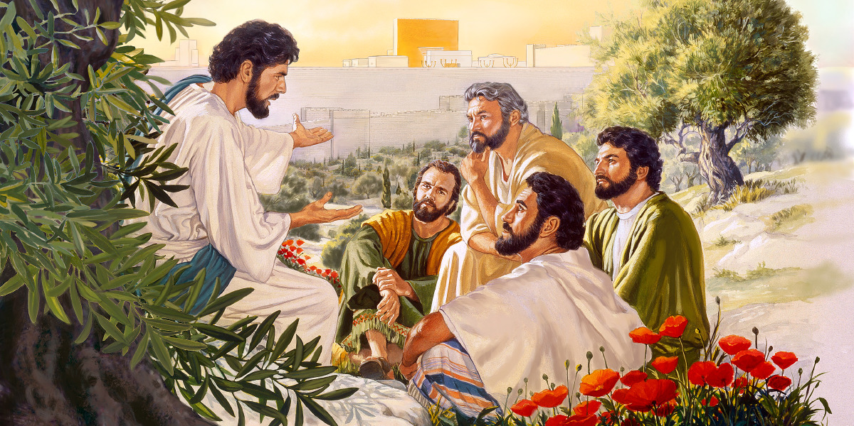

¡He venido a traer fuego a la tierra!
En aquel tiempo, Jesús dijo a sus discípulos: "He venido a traer fuego a la tierra,
¡Y cuánto desearía que ya estuviera ardiendo!

Slide 3
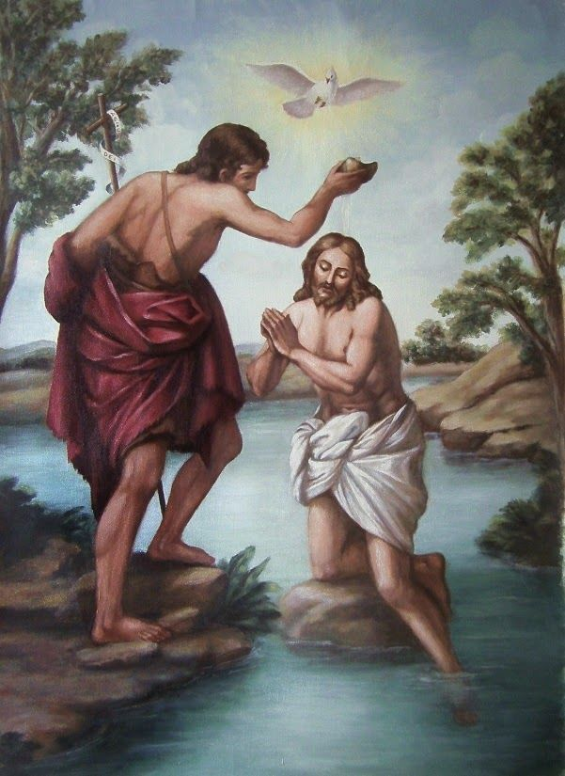

Tengo que recibir un bautismo, ¡Y cómo me angustio mientras llega!
¿Piensan acaso que he venido a traer paz a la tierra? De ningún modo

Slide 4


No he venido a traer la paz, sino la división. De aquí en adelante, de cinco que haya en una familia, estarán divididos tres contra dos y dos contra tres.

Slide 5


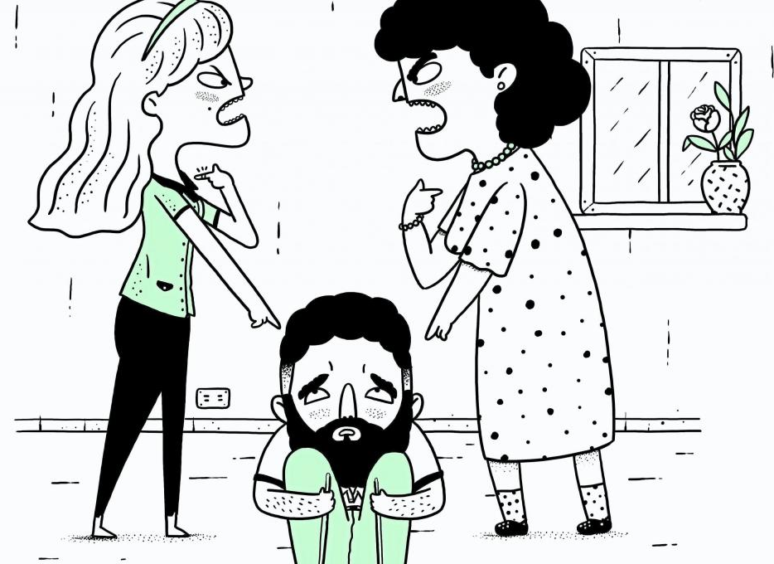
Estará dividido el padre contra el hijo, el hijo contra el padre, la madre contra la hija y la hija contra la madre, la suegra contra la nuera y la nuera contra la suegra''
Palabra de Dios
Gloria a Ti Señor Jesús

Slide 6


REFLEXIÓN

Slide 7


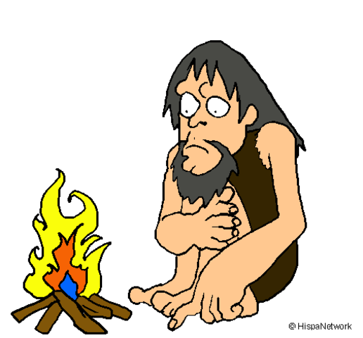
¿Qué hace el fuego?
El fuego quema y transforma la materia, da luz y calor

Slide 8
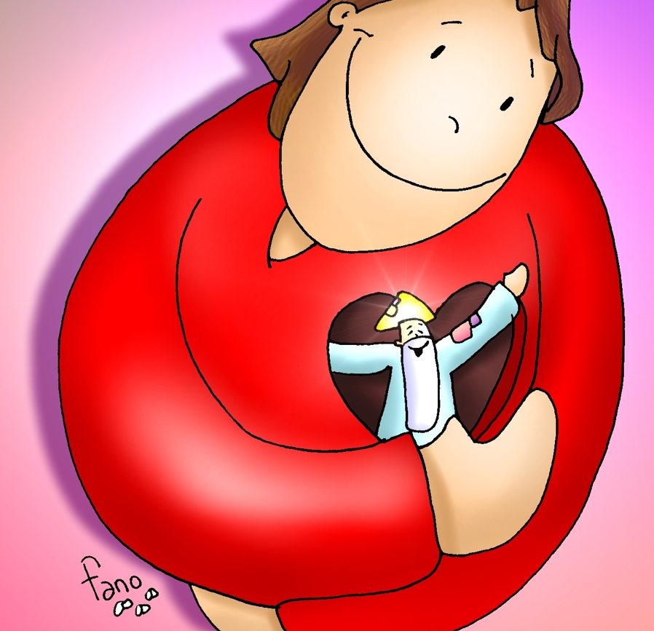
¿Qué pasa cuando dejamos que Jesús entre en nuestro corazón?
Transforma nuestro corazón, sacando lo que nos aleja de Él: el egoísmo, el odio, la envidia, el pecado…

Slide 9


¿Cómo es Jesús luz para nosotros?
Su Palabra y su Espíritu Santo nos alumbra el camino al Cielo

Slide 10
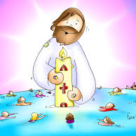
¿Cómo se refleja la luz de su fuego en nuestro corazón?
Cuando amamos y obedecemos a Jesús, nuestras acciones atraen a otras personas a seguir a Jesús

Slide 11
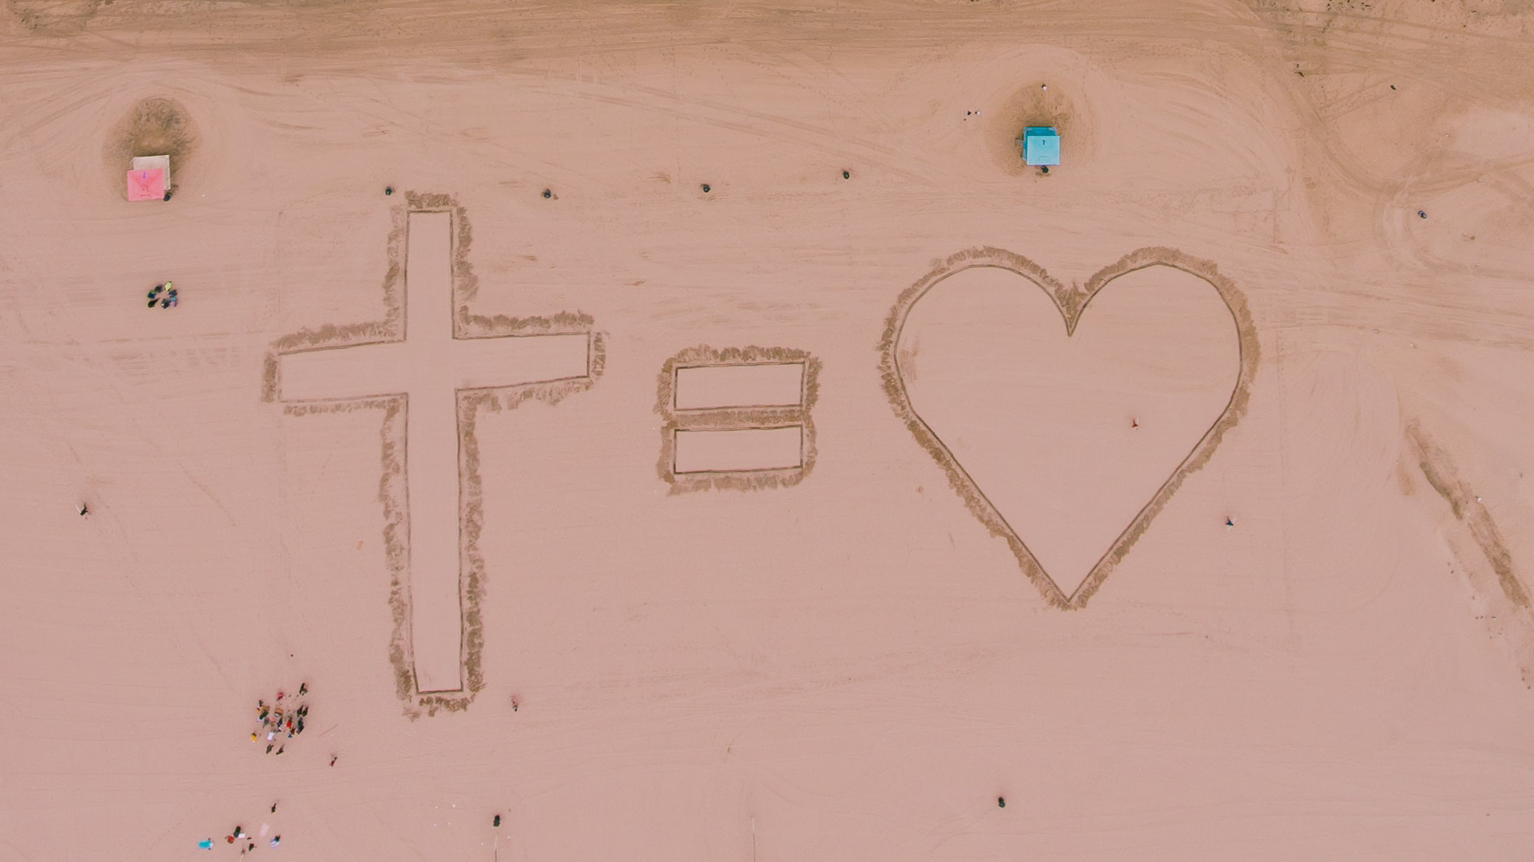
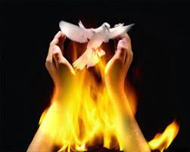
¿Cómo se refleja el calor de su fuego en nuestro corazón?
El amor de Jesús en nuestro corazón nos lleva a amar a otras personas y sienten el calor de nuestro amor con nuestras buenas acciones.

Slide 12

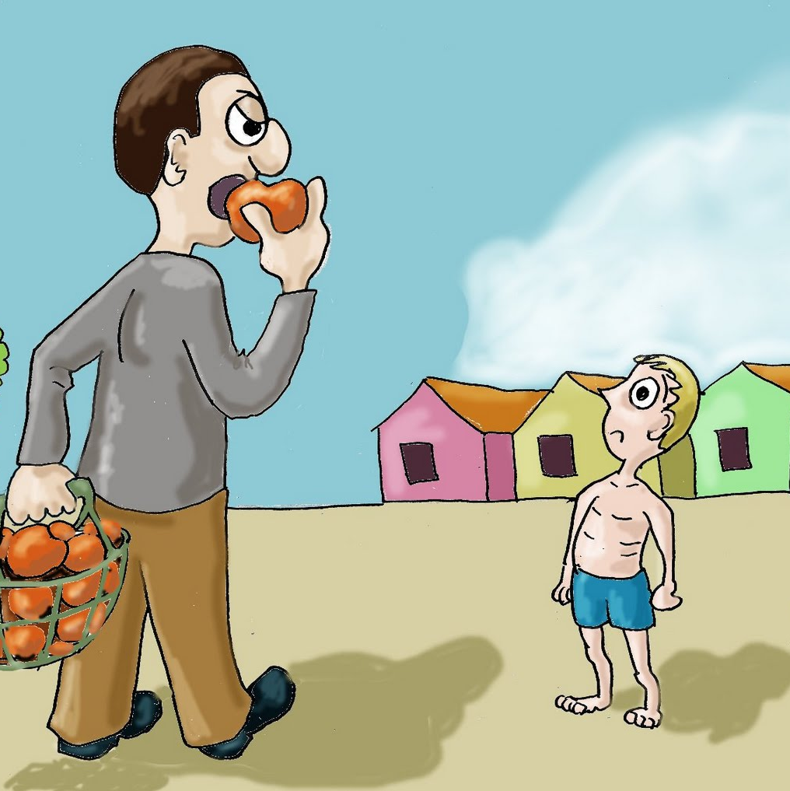
¿Cómo actúa la persona que no deja que Jesús entre en su corazón?
Con egoísmo, odio, envidia, peleas…

Slide 13
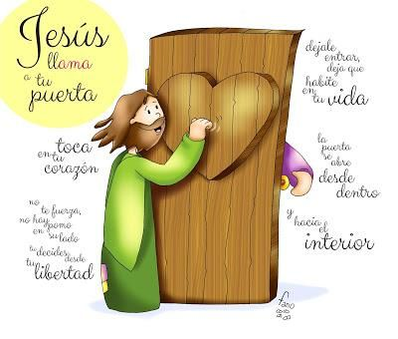
Jesús dijo que no vino a traer paz, sino división.
¿Qué quería decir con esto?
Dios nos deja escoger si lo dejamos entrar en nuestro corazón o no. El no recibir a Jesús causa división con las personas a su alrededor por su mal comportamiento.

Slide 14

Oración
Oración Jesús, entra en mi corazón y transformarlo para que yo sea luz y calor para todos. Transforma los corazones duros para que se abran a Tí y sientan el fuego de tu Amor.
Amén.

Slide 15
ACTIVIDADES

Slide 16
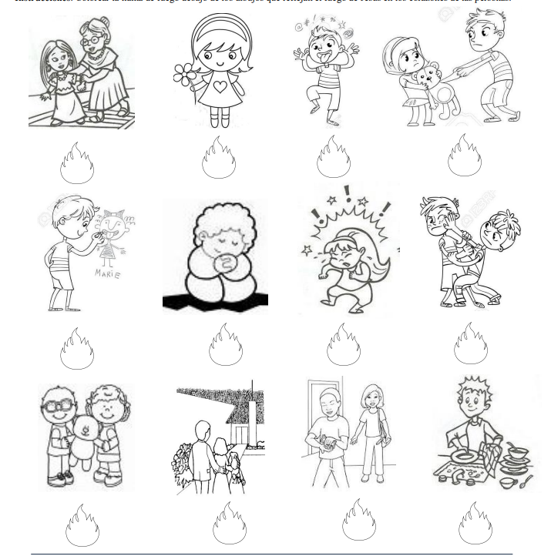

He Venido a Traer Fuego a la Tierra Instrucciones:
Colorear la llama de fuego debajo de los dibujos que reflejan el fuego de Jesús en los corazones de las personas

Slide 17
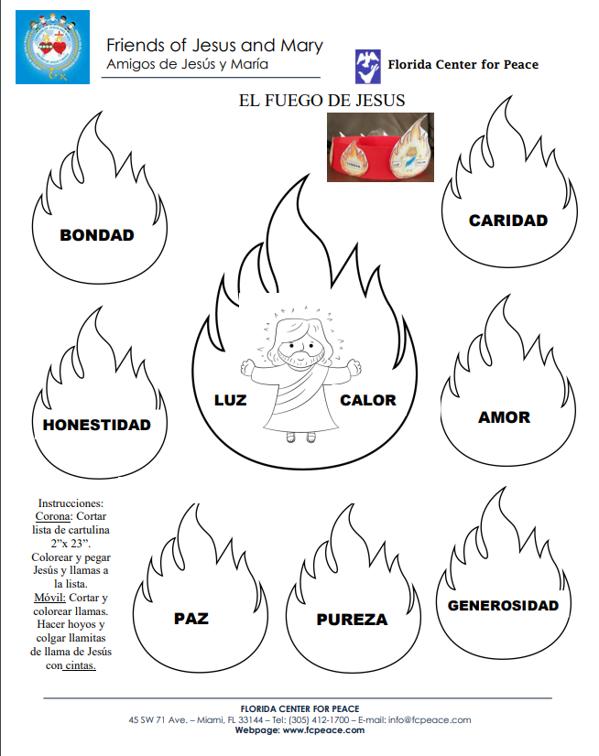

Slide 18

Fuego - https://youtu.be/8z_x0VnahvE

